Slide 1
PI-DON 论文复现
从“学习旋度算子”到“逐时间步在线适配”的证据链
阶段一
固定权重审计
阶段二
场门验收
平面波监督学习 curl
网络是否真的学到算子
Maxwell 残差在线训练
与 Yee 参考场比较
当前结论：算子学习有证据；在线预训练收益未被支持；论文显式参考线已独立建立
汇报日期：2026-09-17

Slide 2
汇报导航
导师真正会追问的三个问题
1. 电磁上做了什么？
2. AI 到底学了什么？
3. 结果是否支持方向？
DCO 替代的是离散旋度计算，不是直接替代整个 Maxwell 方程；边界、源、时间更新仍需显式处理。
阶段一学“场 + 坐标 → curl 场”的映射；阶段二每个半步再用物理残差适配网络参数。
固定权重 DCO 显著优于随机网络；但在线 128 步预训练没有降低成本，且真实场门失败。
来源：本项目当前证据总览

Slide 3
逻辑总图
一句话逻辑链：不要把四种“误差”混成一个结论
解析平面波
阶段一 DCO
阶段二残差
Yee 场门
构造 E 与解析 curl
监督拟合局部算子
每半步拟合当前 curl
检验递推后的真实场
训练损失小 → 单步 curl 接近 → Maxwell 更新接近 → 多步场仍可能累积偏差
必要但非充分
验收必须分层
单步残差过门并不保证相位、分量比例和长期递推都正确。
算子精度、在线残差、六分量场误差、源外探针和长时频谱分别回答不同问题。
来源：AGENTS.md 科学红线；当前项目验收合同

Slide 4
论文方法
复现对象不是一个网络，而是一套两阶段求解机制
阶段一：Deep Curl Operator
阶段二：PI-DON 时间推进
输入：E/H 三分量场 + 对应空间坐标
输出：curl(E) 或 curl(H) 三分量场
训练：解析平面波监督
目的：获得可迁移的旋度算子初始化
每个时间半步：
1) 用 Maxwell 离散目标训练当前 DCO
2) 达到残差门后更新 E/H
3) 施加源与边界
4) 进入下一半步
权重初始化
来源：Qi & Sarris (2025), Sections III-A–III-C, Algorithm 1

Slide 5
电磁理论
Maxwell 旋度方程决定了时间推进的骨架
Faraday 定律
Ampère–Maxwell 定律
∂H/∂t = − μ⁻¹ ∇×E
∂E/∂t = ε⁻¹(∇×H − J)
已知 Eⁿ
更新 Hⁿ⁺¹ᐟ²
求 curl(Hⁿ⁺¹ᐟ²)
更新 Eⁿ⁺¹
求 curl(Eⁿ)
跨半个时间步
作为 E 的驱动
叠加源与边界
DCO 的位置
它替换上面两个“求 curl”的算子调用；时间离散、材料参数、源和边界仍在求解器中。
来源：Maxwell 时域旋度方程；论文 Algorithm 1

Slide 6
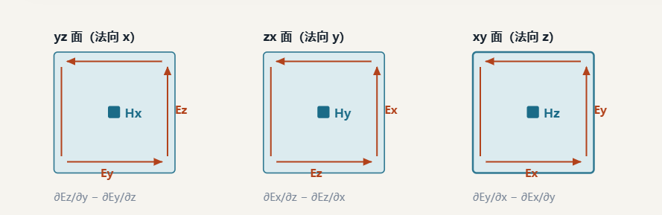
电磁理论
旋度不是“一个点的值”，而是局部环量密度
(∇×E)x
∂Ez/∂y − ∂Ey/∂z：围绕 x 法向小面的环量。
(∇×E)y
∂Ex/∂z − ∂Ez/∂x：围绕 y 法向小面的环量。
(∇×E)z
∂Ey/∂x − ∂Ex/∂y：围绕 z 法向小面的环量。
来源：汇报素材/cc11fc...png；连续旋度定义

Slide 7
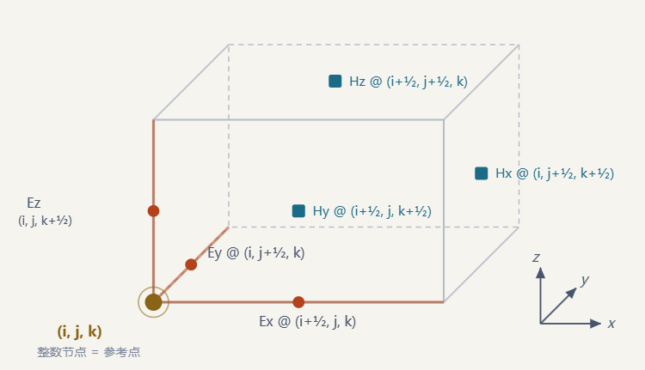
电磁理论
Yee 网格：E 与 H 分量本来就不在同一空间位置
交错放置
Ex、Ey、Ez 位于不同边；Hx、Hy、Hz 位于不同面。
离散旋度
每个 curl 分量由环绕对应面的四条边场差分得到。
为什么六分量分别验收
支撑域、参考峰值和物理作用都不同；全局平均可掩盖某一分量超标。
来源：汇报素材/Yee单位网格.png；Yee 1966

Slide 8
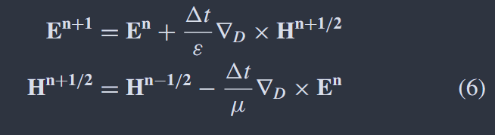
电磁理论
传统 FDTD：旋度差分 + 时间交错更新
第一半步
由 Eⁿ 的空间差分更新 Hⁿ⁺¹ᐟ²。
第二半步
由 Hⁿ⁺¹ᐟ² 的空间差分更新 Eⁿ⁺¹。
PI-DON 改动
用神经算子输出替代差分 curl，但不删除上述时间更新。
来源：汇报素材/时域差分求解公式.png；项目 src/pidon/fdtd.py

Slide 9
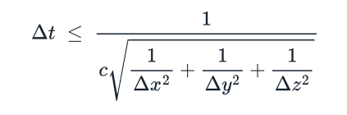
电磁理论
CFL 条件仍然约束时间步长
稳定性来源
电磁波每个时间步不能跨越过多网格；这是显式时间积分的数值稳定条件。
DCO 不自动消除 CFL
即使 curl 由网络给出，E/H 仍按显式离散式推进。
当前基线
n=31 间隔、50 mm 腔体、dt=3.075 ps；均作为实现合同记录。
来源：汇报素材/CFL极限定义.png；当前 solver 配置

Slide 10
AI 与物理接口
DCO 的输入输出：场和坐标进去，旋度场出来
Branch 输入
E(x,y,z)
3 × Nx × Ny × Nz
双编码器 + Hadamard
输出
分别提取“场模式”和“空间位置模式”，逐层相乘后解码。
curl(E)
3 × Nx × Ny × Nz
Trunk 输入
(x,y,z) 坐标
3 × Nx × Ny × Nz
不是选取空间中的一个点训练：每个样本包含整个 32³ 网格上的三分量输入与三分量解析 curl 目标。
来源：论文 Section III-A；_01/src/paper01/model.py

Slide 11
AI 工作原理
为什么叫 Deep Operator Network，而不只是 CNN
Branch：函数值
接收某个离散电磁场样本，编码“场长什么样”。
逐层相乘
解码为函数
Branch ⊙ Trunk
场特征 × 位置特征
对整个网格同时输出三分量旋度场。
Trunk：查询位置
接收对应空间坐标，编码“在哪里求算子输出”。
可换网格的前提
卷积核不依赖固定网格点数，但坐标范围、物理尺度与训练分布仍会影响泛化。
来源：论文 Section III-A；DeepONet 概念在本项目中的具体实现

Slide 12
网络内部
四层 DCO：每一层的张量如何变化
Level 1
Level 2
Level 3
Level 4
融合底部
32 通道
32³
64 通道
16³
128 通道
8³
256 通道
4³
Branch ⊙ Trunk
256 × 4³
3×32³
32×32³
64×16³
128×8³
256×4³
下采样提取大尺度模式；上采样恢复空间分辨率；同层 skip 保留局部细节。
来源：论文 Section III-A；src/pidon/dco.py；_01/src/paper01/model.py

Slide 13
网络内部
逐层输入输出清单：导师可以按张量检查
位置 | 输入 | 处理 | 输出
Branch L1 | E: 3×32³ | 2×Conv3D + GELU + residual | 32×32³
Trunk L1 | 坐标: 3×32³ | 同构独立编码器 | 32×32³
L2–L4 | 上一层 + MaxPool 2³ | 通道翻倍、尺寸减半 | 64×16³ → 256×4³
融合 | Branch_i, Trunk_i | Hadamard 逐元素乘 | 每层融合特征
Decoder | 底部融合 + skip | 转置卷积 + residual block | 32×32³
Head | 32×32³ | 1×1×1 Conv | curl: 3×32³
关键点
三输出通道分别对应 curl_x、curl_y、curl_z，不是 x/y/z 坐标本身。
来源：网络源码与论文架构文字逐项对照

Slide 14
阶段一
阶段一训练数据：不是测量数据，而是可解析平面波
采样方向
采样波数
采样幅度
解析生成
θ∈[0,π], φ∈[-π,π]
k∈[0,1048] rad/m
Ex,Ey∈[0,5]
E 与 curl(E)
每个样本
整个 32³ 网格 × 3 个场分量；不是只取一个空间点。
为什么用平面波
其旋度可由 k×E₀ 解析得到，监督标签无 FDTD 离散误差。
来源：论文 Section III-C；汇报素材/平面波输入.webp

Slide 15
阶段一
平面波约束：振幅必须与传播方向正交
E(r) = Σ E₀,m cos(km·r)
km · E₀,m = 0
采样 1
采样 2
物理意义
先采样 θ、φ 得到单位传播方向 k̂。
采样 Ex、Ey 幅值，再由横向条件确定第三分量。
无源均匀介质中的平面电磁波为横波。
当前不确定项
论文没有公开每个训练样本包含多少个波、相位和复数转实数约定；这些必须登记为 ASSUMED。
来源：论文 Eq.(2) 与 Section III-C；_01/paper_contract.json

Slide 16
阶段一
解析标签怎么得到：对平面波直接求导
∇×[E₀ cos(k·r)] = −(k×E₀) sin(k·r)
输入参数
相位
叉乘幅值
解析 curl
k、E₀、网格坐标 r
φ = k·r
k × E₀
−(k×E₀) sinφ
训练比较对象
边界是否参与阶段一
网络输出的三个 curl 分量 vs 上式在每个网格位置的解析值。
没有：平面波算子数据不包含腔体 PEC；边界在阶段二求解问题中处理。
来源：解析向量微积分；scripts/experiments/phase1_full_run.py；_01/data.py

Slide 17
阶段一
一个阶段一样本，从输入到标签的完整形状
参数记录
Branch 张量
d=(dx,dy,dz)
θ, φ, 20个k
20组振幅
E=(Ex,Ey,Ez)
3 × 32³
监督标签
curl(E)
3 × 32³
每分量局部归一化
坐标网格
Trunk 张量
x,y,z
3 × 32 × 32 × 32
位置坐标
3 × 32³
来源：论文显式参数 + _01 冻结假设

Slide 18
关键对比
论文、既有主线与 `_01`：哪些相同，哪些只是工程替代
项目 | 论文文字 | 既有 S1R 主线 | 独立 `_01` | 当前判断
网格/样本 | 32³ / 1000 | 32³ / 1000 | 32³ / 1000 | 一致
层数 | 4 | 4 | 4 | 一致
Adam / batch | Adam / 32 | Adam / 有效32 | Adam / 有效32 | 一致
学习率 | 1e-4 | 1e-4→2e-6 cosine | 固定1e-4 | S1R非原文显式
Trunk | 空间坐标 | 网格间距常数通道 | 位置坐标(mm) | S1R不忠实
输出归一化 | 各分量local max | 输入RMS导出尺度 | 目标逐样本逐分量max | _01更字面
通道数 | 未给 | base=32 | base=32 ASSUMED | 无法证明一致
实/复数与相位 | 未给 | 实余弦、零相位 | 实余弦、零相位 ASSUMED | 必须假设
来源：docs/paper/paper_text.txt；phase1_full_run.py；_01/paper_contract.json

Slide 19
方法审视
现在回头看：这些偏离理由还合理吗？
偏离 | 当时理由 | 现在评价 | 处理
Cosine降学习率 | 提高后期稳定性 | 工程合理，但不能叫原文配置 | _01固定1e-4
间距常数作Trunk | 直接告诉网络尺度 | 可能利于缩放，但丢失绝对位置 | _01改位置坐标
输入RMS归一化 | 可逆，在线时不需真值尺度 | 工程必要性强，但与原文字面不同 | 两条线分开报告
硬PEC状态投影 | 严格满足导体边界 | 物理合理，但梯度路径不等价 | 做损失前投影对照
严格R<1e-5 | 控制长期误差 | 比论文9.6e-3严很多，速度不可横比 | 论文阈值另线诊断
结论
这些选择大多是“可辩护的工程选择”，但不能继续混称为“作者配置”；因此建立 `_01` 独立参考线。
来源：_01/paper_contract.json；PEC run #301；现有 S1R 配置

Slide 20
指标与训练
归一化为什么会改变问题本身
论文文字
主线实现
`_01` 参考
“U-net output was normalized by the local maximum for each component.”
字面理解需要目标 curl 的局部最大值。
用输入场 RMS 和网格尺度构造可逆尺度。
优点：在线推理不需要知道答案。
训练/测试阶段按目标每样本、每分量最大值归一化。
优点：更贴原文字面；缺点：在线去归一化仍不明确。
这是复现中的核心未知项，而不是一句“归一化不同”可以带过。
来源：论文 Section III-C；src/pidon/dco.py；_01/model.py

Slide 21
指标
四个常见指标回答的是四个不同问题
MSE
Eq.(5) MRE
nMAE
relL2 / Q
训练目标：逐点平方误差平均。
对大误差敏感；受归一化方式影响。
逐点 |误差|/|真值|；真值为零时用绝对误差。
极易被近零点放大。
某分量所有支撑网格点的平均绝对误差 / 该分量参考峰值。
1%门就是 nMAE≤0.01。
全域能量范数意义上的相对误差；六分量加权汇总为 Q。
可掩盖局部分量。
来源：paper_protocol.py；field acceptance metric contract

Slide 22
阶段一证据
阶段一已有结果：不能再简单写“未复现”
旧 DCO / 重建 Fig.5
随机网络 / 同输入
S1R 开发集
S1R 盲测 32³
0.312%
21.33%
2.186%
4.150%
宏 nMAE；固定权重零更新
宏 nMAE；固定随机种子
1000 epoch，best epoch 970
盲测门失败
可以说什么
不能说什么
至少一个已有 DCO 对声明的解析平面波重建显著优于随机网络，说明学到了非平凡的 curl 映射。
S1R 的盲测和换网格门没有通过；不能称“完全达到论文泛化水平”。
来源：run #300；SR-COMPARE；S1R summary

Slide 23
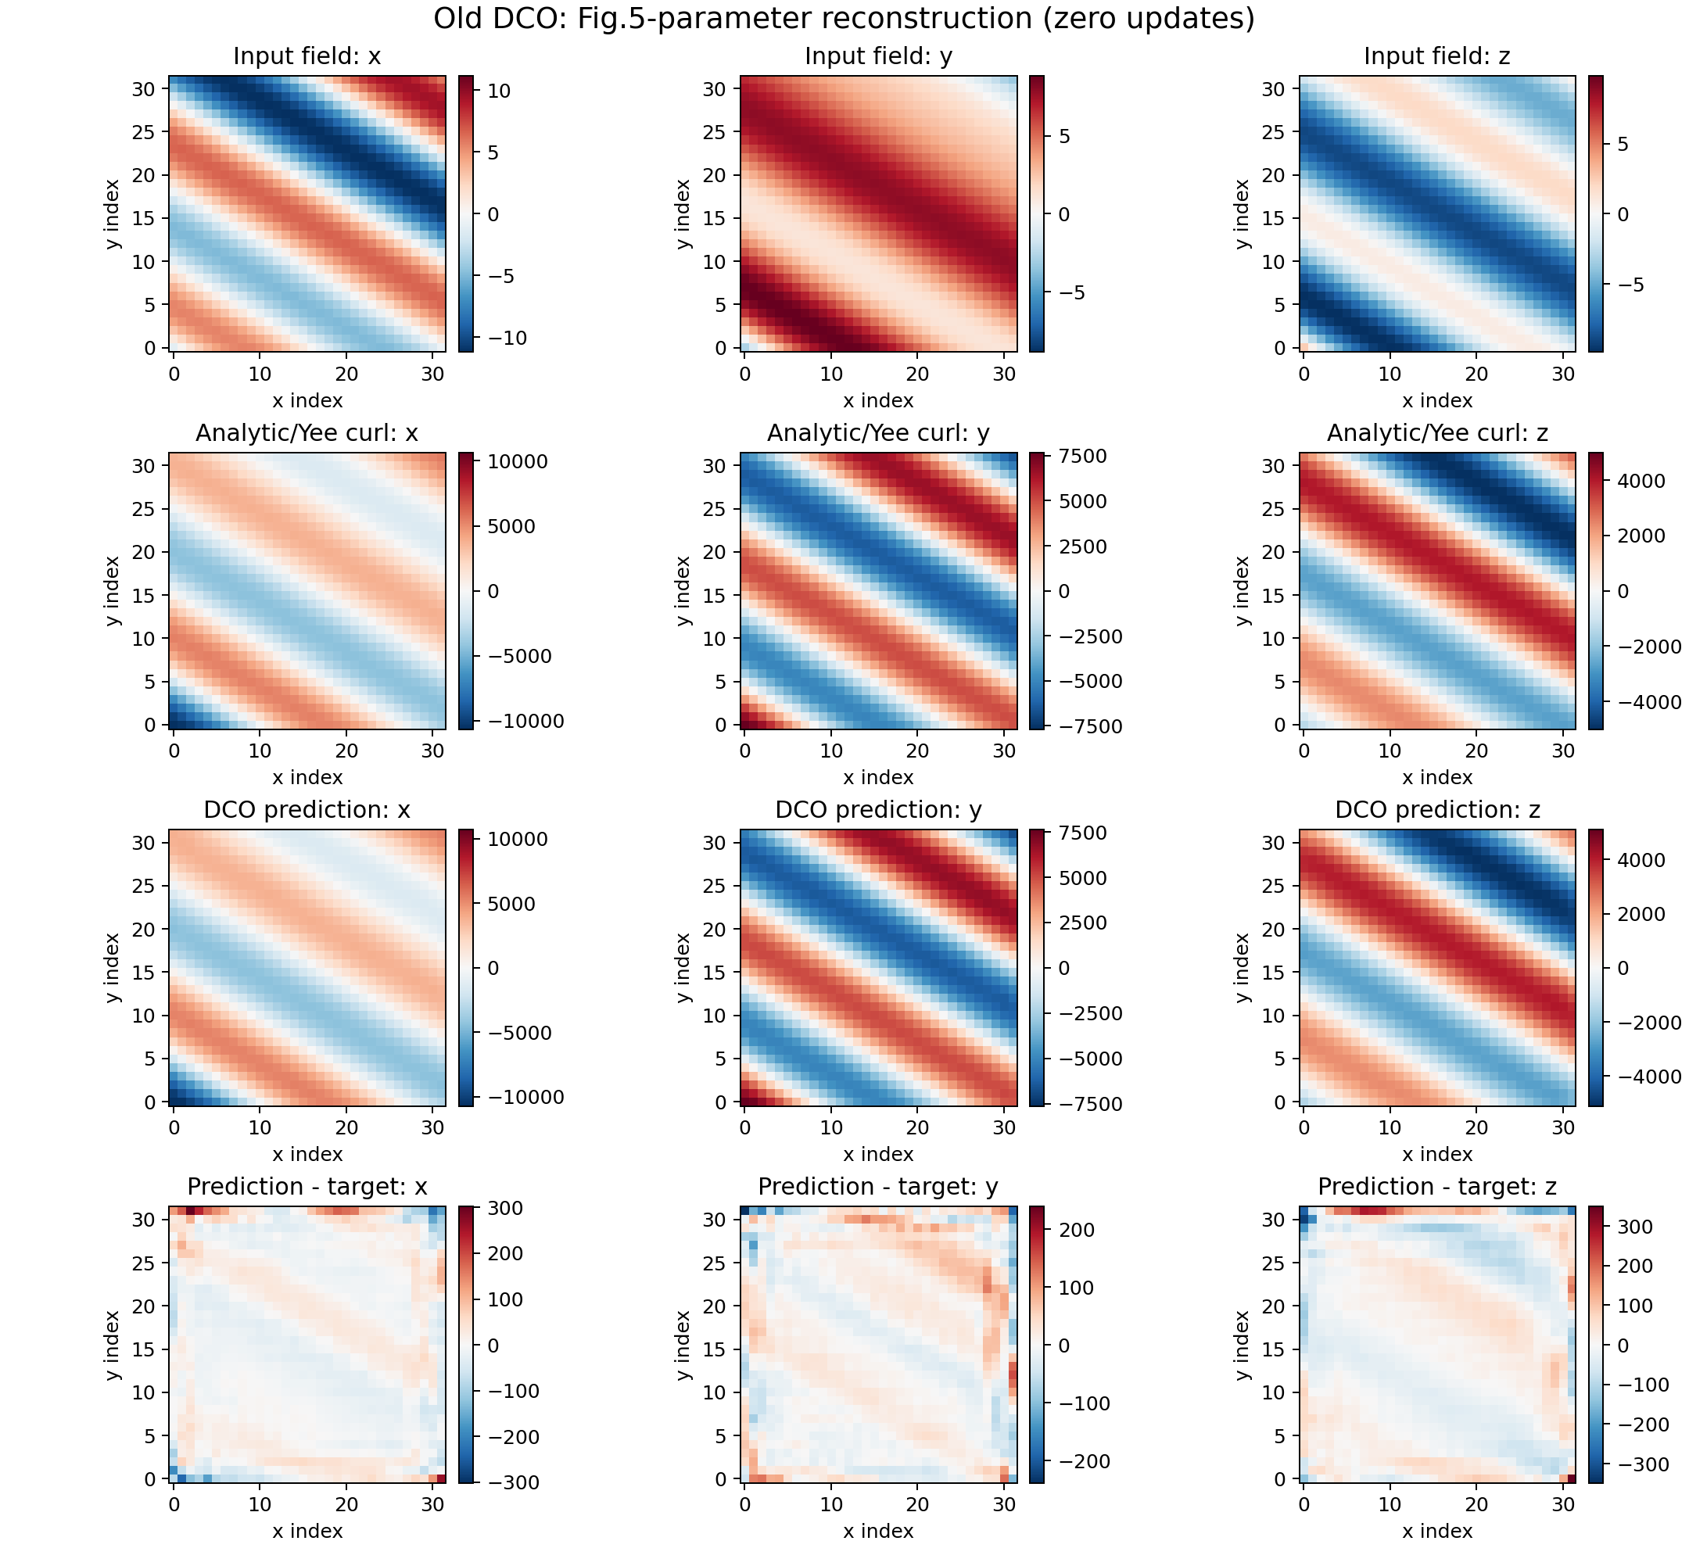
阶段一证据
固定权重直接看场：旧 DCO 的 curl 预测
来源：run #300；Fig.5 参数重建，振幅为固定种子假设；parameter_updates=0

Slide 24
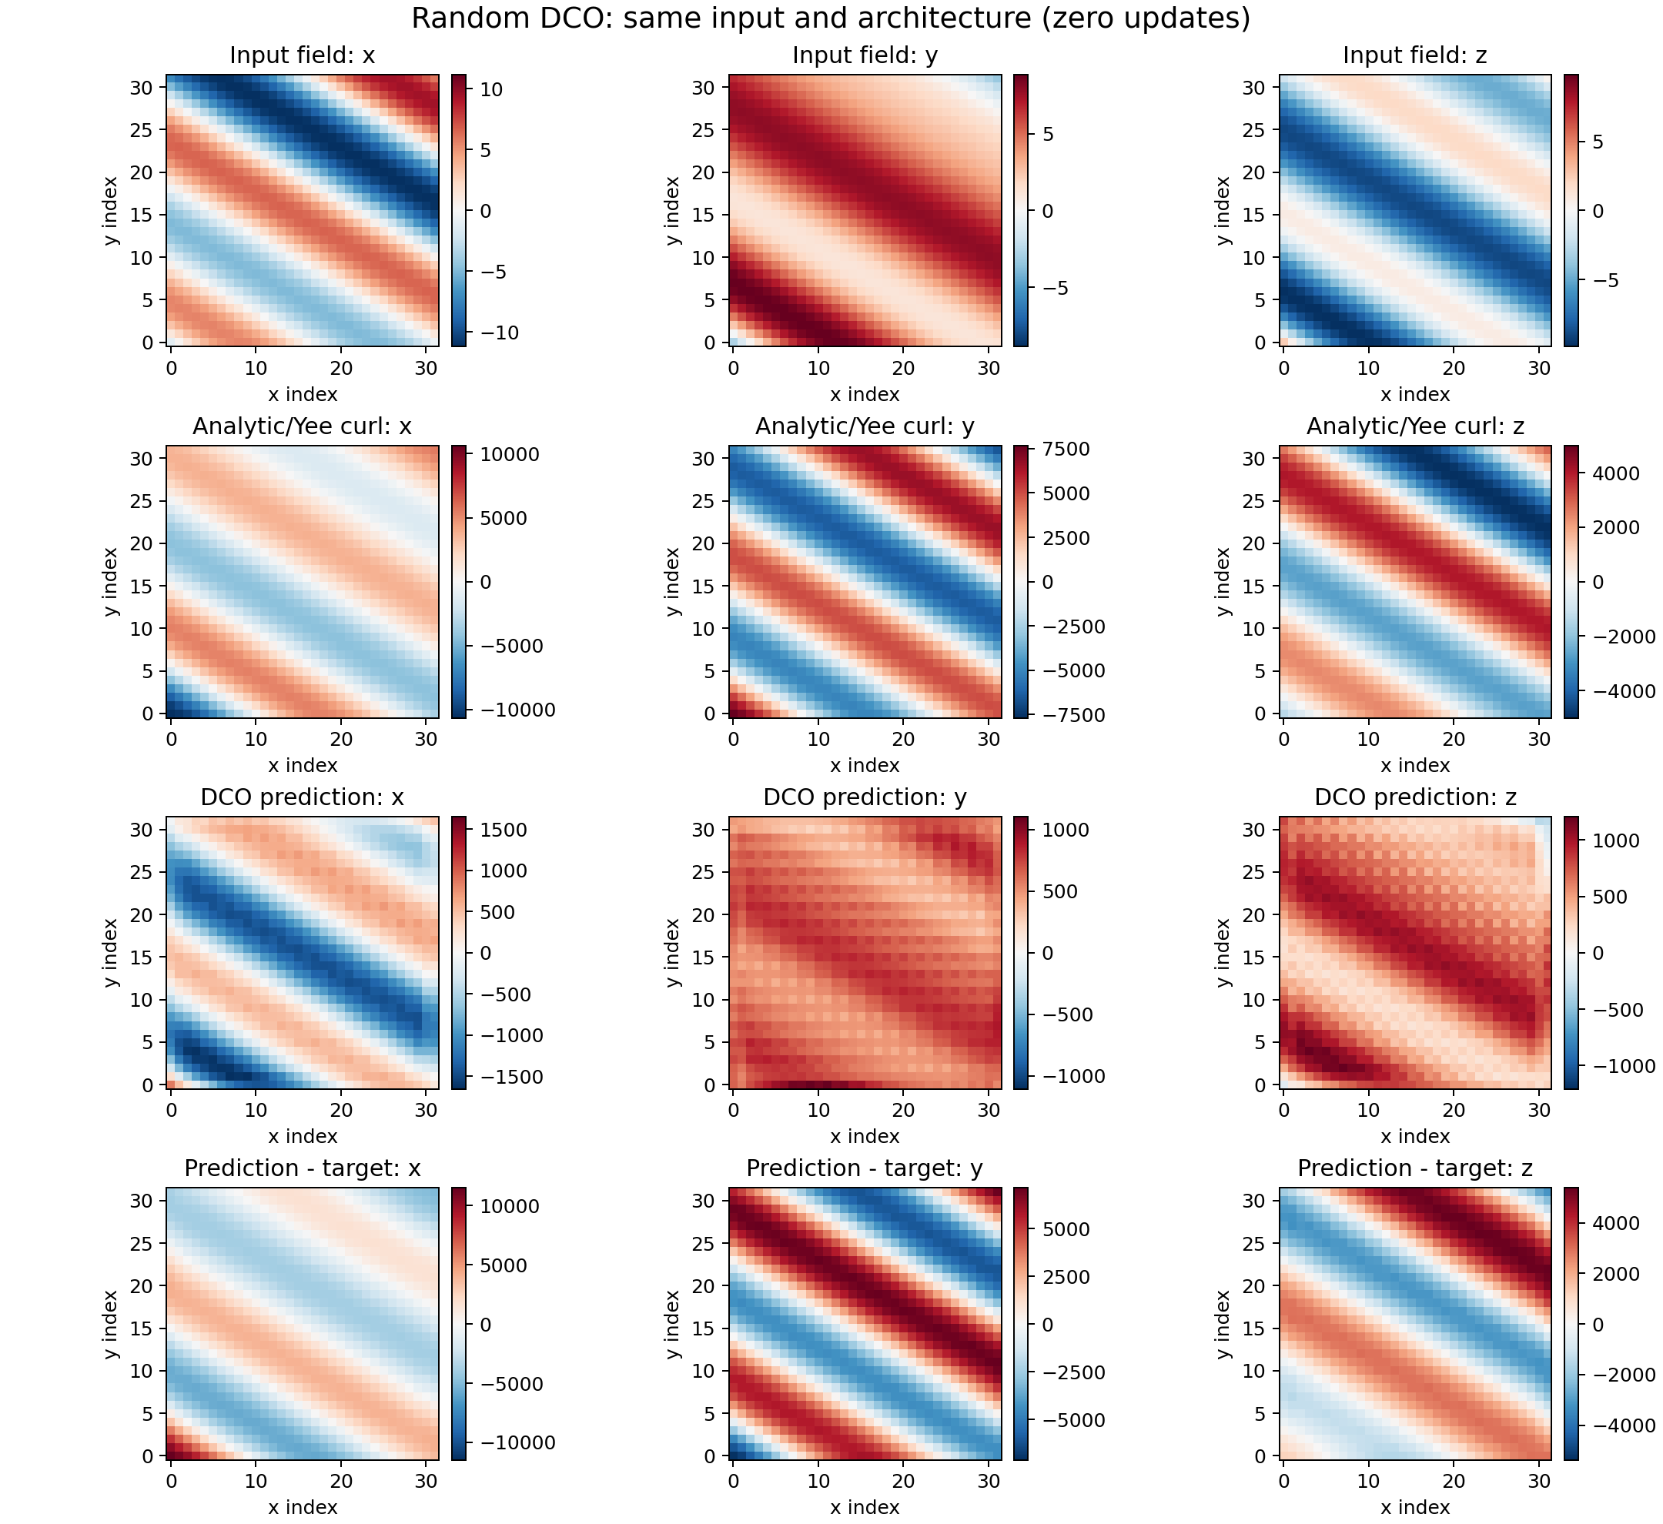
阶段一对照
同样输入下的随机网络：不是“看起来也差不多”
来源：run #300；固定随机种子；parameter_updates=0

Slide 25
阶段一结论
固定算子实验回答了“DCO有没有学到东西”
解析平面波宏 nMAE
随机对照宏 nMAE
误差比
0.312%
21.332%
68.4×
旧 DCO；零更新
同结构；零更新
随机 / 旧 DCO
结论 A
结论 B
限制 C
限制 D
DCO 学到解析 curl
不是随机网络偶然输出
仅一组重建+既有盲测
不能代表在线腔体输入
科学定位
这是“第一阶段算子有效性”的直接诊断证据；它不能自动证明“第二阶段预训练能省成本”。
来源：evidence/briefing_20260917/operator_audit_r1/summary.json

Slide 26
阶段一泛化
换网格泛化：有亮点，但不是全面达到论文
网格 | 论文 MRE | 旧 paper32 nMAE | S1R blind nMAE | 判断
32³ | L4: 7.7e-4 | 2.791e-3 | 4.150e-2 | 指标口径不同
64³ | 4.1e-3 | 2.875e-3 | 数据已回传 | 旧模型较好
64×96×16 | 3.8e-3 | 5.687e-3 | 数据已回传 | 旧模型略差
32×64×16 | 4.7e-3 | 6.266e-3 | 数据已回传 | 旧模型略差
为什么不能直接比倍数
正确表述
论文列 Eq.(5) MRE；旧表部分是 nMAE。名称相近但数学定义不同。
同口径重测证明模型可在新尺寸前向，但“达到论文精度”仍需同数据同指标。
来源：SR-COMPARE；论文 Table/Section III-D；旧表仅作历史对照

Slide 27
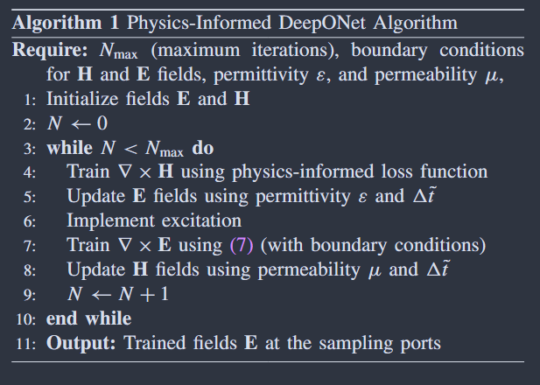
阶段二
阶段二 Algorithm 1：每个时间步都重新适配 DCO
预训练初始化 P
H/E 网络从阶段一 DCO 权重开始。
随机初始化 R
同结构 H/E 网络从固定随机权重开始。
比较对象是谁
初始化的是“本时间推进中要反复训练的两个 curl 网络参数”，不是 E/H 场本身。
来源：论文 Algorithm 1 截图；当前 Solver._make_net

Slide 28
阶段二逐步过程
一个完整时间步，代码实际做六件事
① 训练 H-net
② 更新 E
③ 加源+PEC
拟合当前 curl(H) 目标
Ampère 离散式
硬源与切向E置零
④ 训练 E-net
⑤ 投影 curlE
⑥ 更新 H
拟合当前 curl(E) 目标
法向边界面置零
Faraday 离散式
“无监督”的含义
网络不读取 Yee 真值场作为训练标签；训练目标由当前 E/H 和 Maxwell 离散关系内部生成。Yee 只在验收时作独立参考。
来源：src/pidon/pidon_solve.py；论文 Algorithm 1

Slide 29
阶段二逐步过程
半步 A：由当前 H 构造训练目标并更新 E
当前状态
物理目标
H-net 输出
Hⁿ⁺¹ᐟ² 的六个 Yee 支撑数组
离散 curl(H)
由当前场直接计算
预测 curl(H)
优化至残差门
Eⁿ⁺¹ = Eⁿ + Δt ε⁻¹ [curl(Hⁿ⁺¹ᐟ²) − J]
网络输出
时间更新
源项
边界
不是直接输出E
材料参数ε与Δt仍显式
J或硬源另行施加
更新后应用PEC
来源：pidon_solve.py: fit H → update E → source → apply_pec

Slide 30
阶段二逐步过程
半步 B：由更新后的 E 训练另一个网络并更新 H
更新后状态
E-net
边界投影
Eⁿ⁺¹ 已包含源与 PEC
预测 curl(Eⁿ⁺¹)
优化至残差门
curl-E 三分量的法向边界面置零
Hⁿ⁺³ᐟ² = Hⁿ⁺¹ᐟ² − Δt μ⁻¹ curl(Eⁿ⁺¹)
两个网络为什么都要训练
一个拟合 H→curl(H)，另一个拟合 E→curl(E)；它们输入分布、单位尺度和时间相位不同，因此当前实现分开维护。
来源：pidon_solve.py: fit E → _insert_prediction(E) → update H

Slide 31

PEC 边界
论文说“边界在 loss 中”，但具体文字其实是先置零再回传
论文原文操作
将 PEC 上预测的切向分量设为 0，然后计算 Eq.(7) 损失并反向传播。
当前生产操作
更新 E 后对场做切向硬投影；另对 curl-E 输出的法向边界面做投影。
审计结论
都严格满足边界，但对象与梯度路径未证明等价。
来源：论文边界段落；run #301；汇报素材/PEC边界条件.png

Slide 32
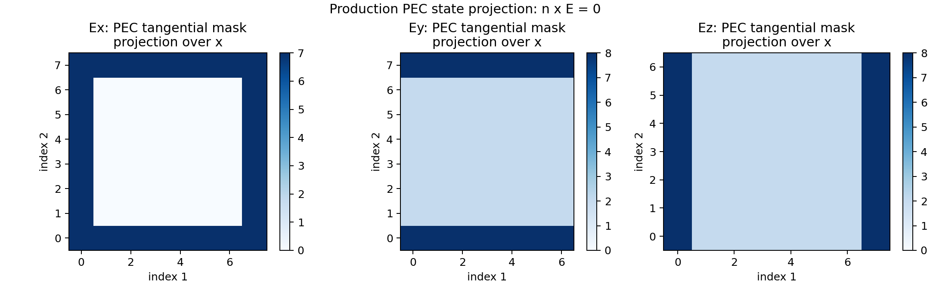
PEC 边界
当前 PEC 掩码具体清零哪些自由度
Ex
在 y、z 法向的四个 PEC 面上为切向分量。
Ey
在 x、z 法向的四个 PEC 面上为切向分量。
Ez
在 x、y 法向的四个 PEC 面上为切向分量。
来源：run #301；生产 apply_pec 直接调用审计

Slide 33
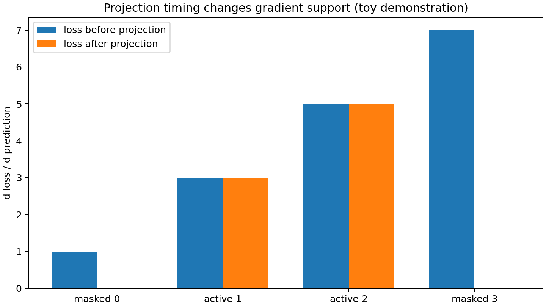
PEC 边界
投影放在 loss 前还是场更新后，梯度并不相同
Loss 前投影
被掩码自由度梯度为 0；网络不会被这些位置的误差驱动。
Loss 后改场
训练时仍可能收到边界误差梯度，只是更新状态时强制满足 PEC。
下一步
在同一短轨迹上做计算图对照，不直接改主线旧失败。
来源：run #301 toy-autograd + production source hash audit

Slide 34
训练目标
阶段二所谓“无监督”：不用 Yee 场训练，但仍有物理目标
训练时可见
训练时不可见
验收时使用
当前 E/H 状态
材料参数 ε、μ
离散 curl 目标
源和边界规则
Yee-FDTD 参考场
未来时间步真实场
最终频谱答案
Yee 场只用于独立计算 Q、六分量 nMAE、源外探针和波形。
因此：Yee 参考算出来并不等于 PI-DON “偷看答案”；它相当于测试集标签。
来源：当前 solver 与 field acceptance audit

Slide 35
实验逻辑
为什么先做 1→4→16→64→128，而不是直接 8192
1个半步
4完整步
16步
64步
128步
目标是否可达
H/E循环能否闭合
短期状态误差
首次场门
分量累积误差
阶段 | 成本/结果 | 含义
1 E | 3769 Adam | DIAGNOSTIC PASS
4步 | 10558 Adam | PASS_MICRO
16步 | 完整通过 | PASS_MICRO
64步 | 全场门通过 | PASS_64
128步 | 残差全过；场门FAIL | Ex/Ey>1%
来源：server_resource_v1 分阶段登记证据；不是把 Adam 更新数当成时间步数

Slide 36
阶段二结果
预训练初始化 P：64 步过门，128 步分量门失败
128步残差接受
总场 Q
Ex nMAE
Ey nMAE
128/128
3.08%
1.55%
1.63%
每个 H/E 拟合均达到 R<1e-5
全六分量加权 relL2
严格门 1%
严格门 1%
为什么 Q 过而分量不过
Ex/Ey 超 1% 能否忽略
Q 把六个分量的能量加权汇总；能量较强且误差较小的分量会稀释 Ex/Ey 的局部平均误差。
不能在已登记严格门中忽略；它说明横向电场分量已出现系统偏差，继续递推可能放大。
来源：clean_low_lr128/summary.json；门槛在实验前登记

Slide 37
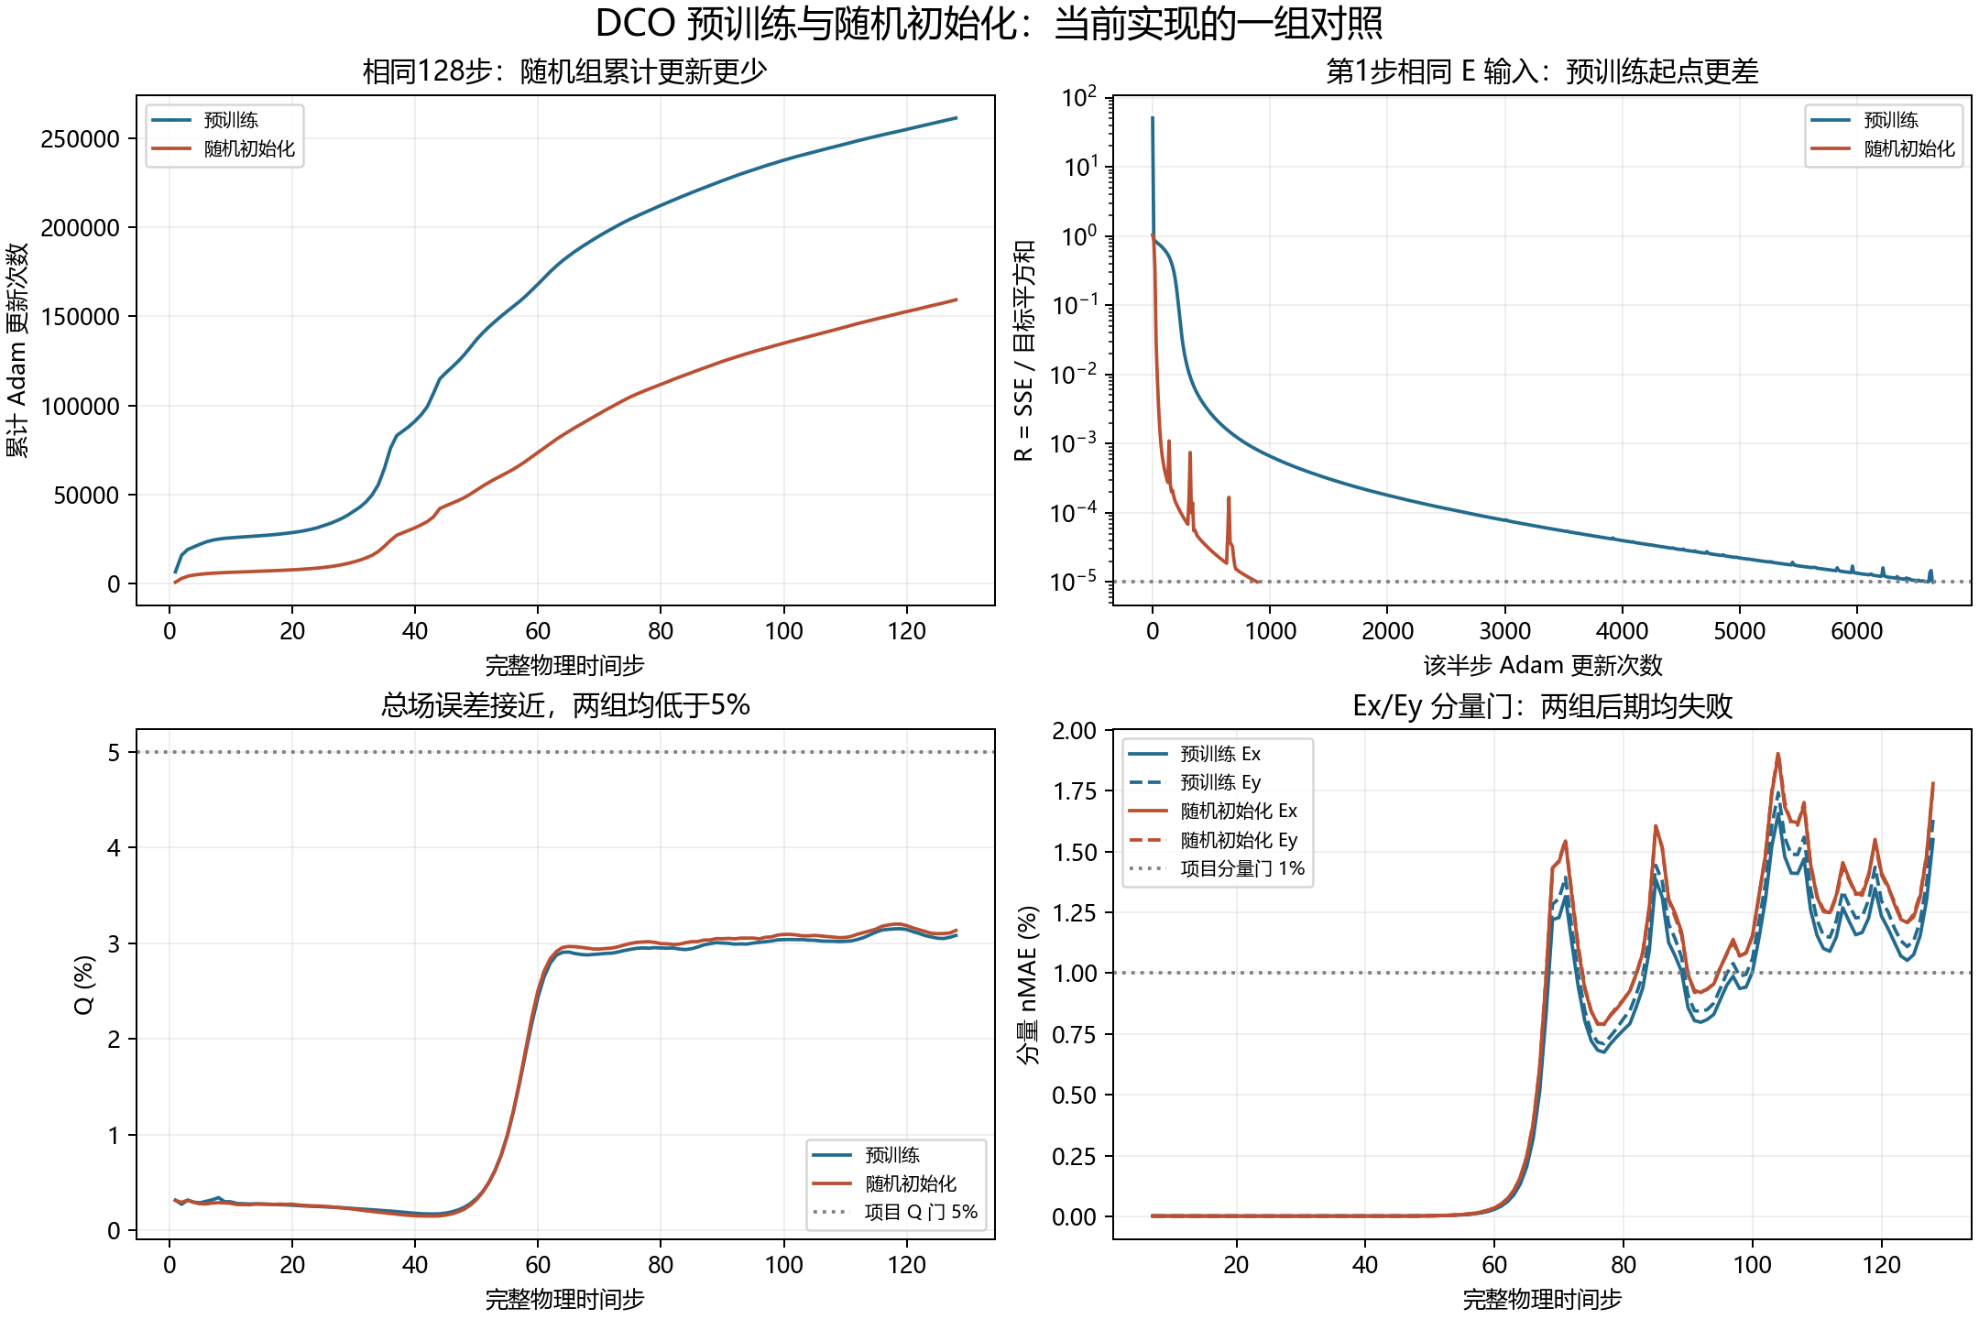
阶段二对照
预训练 P vs 随机 R：当前没有证明预训练节省成本
初始化 | Adam更新 | 耗时 | Q@128 | Ex/Ey nMAE | 科学门
P 预训练 | 261,209 | 11,074 s | 3.081% | 1.549% / 1.631% | FAIL
R 随机 | 159,240 | 6,837 s | 3.133% | 1.780% / 1.770% | FAIL
可下结论
在这一条同规则 128 步轨迹上，P 没有显示成本优势；R 反而更快。
不可外推
单一随机种子不能证明预训练永远无用。
来源：dco_value_review_20260916_r2/REPORT.md

Slide 38
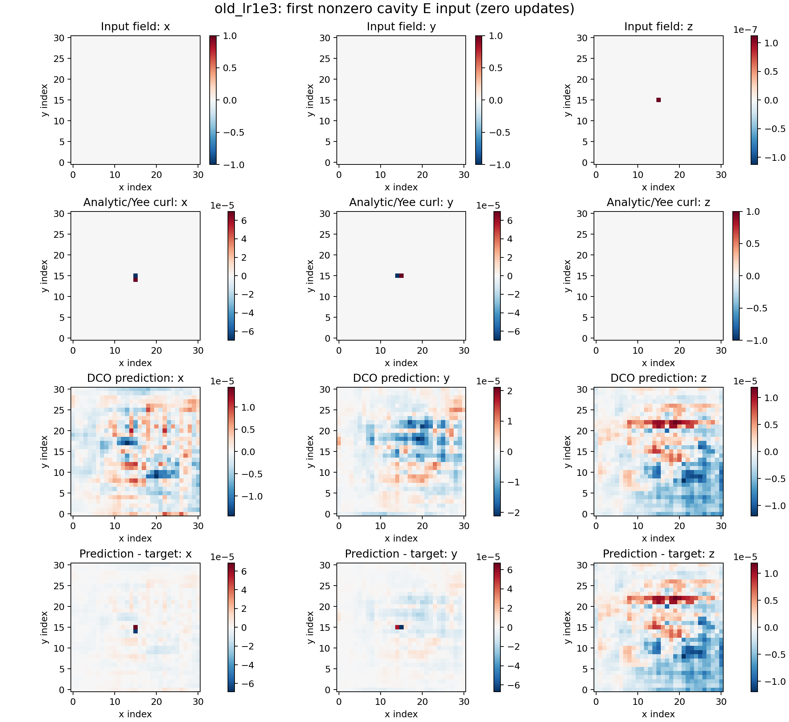
分布迁移
关键机制：平面波上很准，到了首个腔体 E 输入却严重失配
旧 DCO 首个腔体 E
relL2 = 7.12
固定权重，零更新
全局 nMAE
3.01%
z目标严格为0，分量宏nMAE不可定义
解释
硬源产生尖锐、局域、带边界的输入；它与阶段一平滑平面波训练分布完全不同。在线适配是在修复这一迁移。
来源：run #300；current cavity first nonzero E; Yee curl target仅作诊断

Slide 39
研究判断
所以 DCO 的意义需要拆成三个可证伪命题
命题 A：学到算子
命题 B：省在线成本
命题 C：可冻结复用
固定权重在未参与本轮训练的解析平面波上显著优于随机。
当前：有支持。
相同轨迹、相同门槛下，预训练应更少更新或更短时间。
当前：未支持。
问题训练完成后冻结网络，应能在后续/相似问题直接推进。
当前：尚未运行。
来源：AGENTS.md 第一条科学红线；当前固定算子与P/R证据

Slide 40
阶段状态
当前状态：不是“毫无进展”，而是证据把问题定位了
层级 | 当前结果 | 状态 | 能否支持论文主张
阶段一旧 DCO 固定算子 | 平面波宏nMAE 0.312%，远优于随机 | 支持局部算子学习 | 部分支持
阶段一 S1R 盲测 | 32³ nMAE 4.15%，换网格门失败 | FAIL | 不支持完整泛化
阶段二残差 | P/R 都完成128严格残差步 | PASS delivery | 只说明可拟合每步目标
阶段二真实场 | P: Q 3.08%，Ex/Ey >1% | 严格 FAIL | 不支持128场门
预训练收益 | P比R多64%更新、慢约62% | FAIL | 当前不支持省成本
1024/8192 | 未获严格资格 | NOT_RUN | 不得启动
来源：STATUS.md；run #300/#301；dco_value_review_r2

Slide 41
下一步
独立 `_01`：把“论文明确项”和“我们猜的项”拆开
EXPLICIT
DERIVED
ASSUMED
32³/1000/4层/Adam/1e-4/batch32/1000epoch
横波约束与解析curl
通道数/相位/波数个数/归一化作用域
改变 1：Trunk
改变 2：学习率
改变 3：归一化
从网格间距常数通道改为真实空间位置坐标。
固定 1e-4，不使用论文未说明的 cosine 调度。
逐样本、逐输出分量 local max，贴近原文字面。
边界
`_01` 先只做阶段一；PEC 计算图对照另立短实验，避免一次改变多个机制。
来源：_01/paper_contract.json；_01/tests（8 tests PASS）

Slide 42
下一步执行
服务器完整训练合同：这次能明确回答什么
项目 | 固定值 | 证据输出
数据 | 1000个32³解析平面波；80/20 | sample_specs.json
网络 | 4 levels，base=32(ASSUMED) | manifest.json
优化 | Adam，固定lr=1e-4，有效batch=32 | history.jsonl
预算 | 1000 epoch ≈ 25000参数更新 | summary.json
检查点 | fresh init；不读旧权重 | best.pt / last.pt
进度 | 每25更新打印epoch、MSE、显存、ETA | 实时日志
结论 | 先做同口径阶段一比较 | audit.json / REPORT.md
注意
完整训练完成前，`_01` 只能称“实现与预检完成”，不能提前宣称精度复现。
来源：server_paper01_bundle.zip；_01/runner.py

Slide 43
结论
汇报结论：现在最值得推进的不是更长，而是更可比
已确认
未确认
下一决策
1. DCO 可学习非平凡 curl 映射
2. 严格在线残差能连续128步
3. 当前PEC实现物理边界准确
1. 论文训练细节完全一致
2. 预训练降低在线成本
3. 128步六分量场门
4. 1024/8192与频谱
先跑 `_01` 阶段一并做固定算子/在线首步配对；再决定是改训练分布、边界计算图，还是停止该方向。
来源：本轮所有登记证据与独立参考线

Slide 44
Q&A
附录：面对导师的快速回答
问题 | 一句话回答
DCO是不是直接输出时域场？ | 不是；它输出curl，E/H仍由Maxwell时间更新式推进。
第一阶段有没有边界？ | 没有腔体边界；是解析平面波算子学习。
第二阶段为什么还训练？ | 当前场分布含硬源、边界和递推误差，固定平面波DCO迁移很差。
Yee参考是否泄漏？ | 不进入训练，只用于验收；相当于测试集答案。
为什么总Q过而Ex/Ey不过？ | 全局能量加权会稀释单分量误差，因此保留分量门。
为何不直接8192？ | 128严格场门未过，继续只会扩大成本且无法支持科学结论。
DCO还有没有意义？ | 算子学习有证据；在线成本收益仍需更公平的论文显式配对。
来源：逐页讲稿与项目证据索引

